Slide 1










Slide 2









Việt Nam có khí hậu:
A) Nhiệt đới gió mùa
C) Hàn đới
B) Ôn đới
D) Nhiệt đới lục địa
B
A
SAI Mất rồi
C
D
SAI Mất rồi

Slide 3

Lượng mưa lớn, trung bình năm ở Việt Nam:
A) từ 1 000 đến 2 000 mm.
C) từ 1 500 đến 2 000 mm.
B) từ 2 000 đến 2 500 mm.
D) từ 2 500 đến 3 500 mm.
B
Sai mất rồi
Sai mất rồi
Sai mất rồi
D
A
C

Slide 4


Slide 5


3. Tìm hiểu về đất và rừng

Slide 6

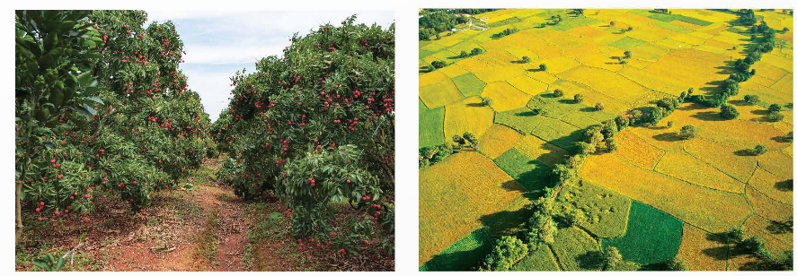
Đọc thông tin và quan sát các hình 7, 8, em hãy:
- Trình bày đặc điểm của các loại đất ở nước ta.
- Nêu vai trò của đất đối với sản xuất nông nghiệp.
a) Đất
Hình 7: Vườn vải thiều ở vùng đồi núi phía Bắc (Bắc Ninh)
Hình 8: Cánh đồng lúa ở Đồng bằng song Cửu Long. (An Giang)

Slide 7
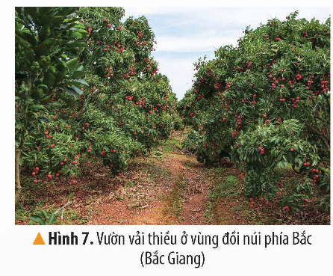
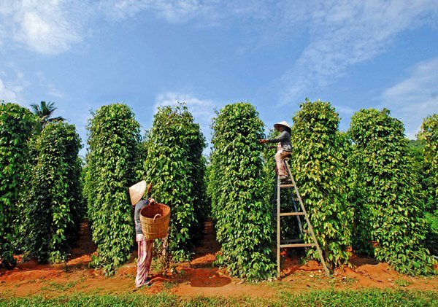
Nhóm đất feralit phân bố ở vùng đồi núi, có đặc điểm chua và nghèo mùn; thích hợp cho phát triển rừng, cây công nghiệp, cây ăn quả và cây dược liệu.
Hình 7: Vườn vải thiều ở vùng đồi núi phía Bắc (Bắc Ninh)
Cây hồ tiêu trồng trên đất feralit ở Tây Nguyên

Slide 8
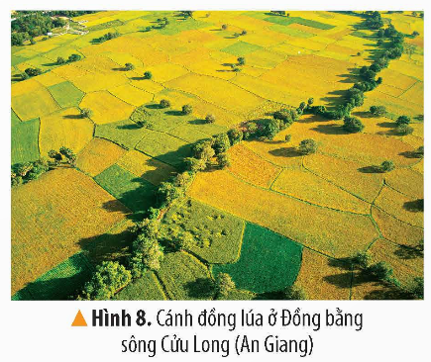
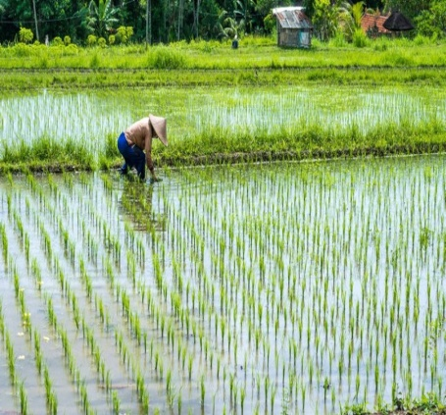
Nhóm đất phù sa phân bố chủ yếu ở vùng đồng bằng, nhìn chung tơi xốp, màu mỡ, thuận lợi trồng cây lương thực (đặc biệt là lúa nước), rau đậu, cây ăn quả,...
Cây lúa nước trồng trên đất phù sa đồng bằng

Slide 9
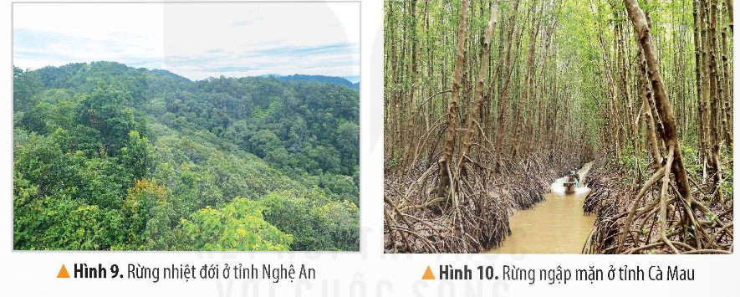
Đọc thông tin và quan sát các hình 9, 10, em hãy:
- Trình bày đặc điểm của rừng ở nước ta.
- Nêu vai trò của rừng đối với đời sống và hoạt động sản xuất.
b) Rừng

Slide 10
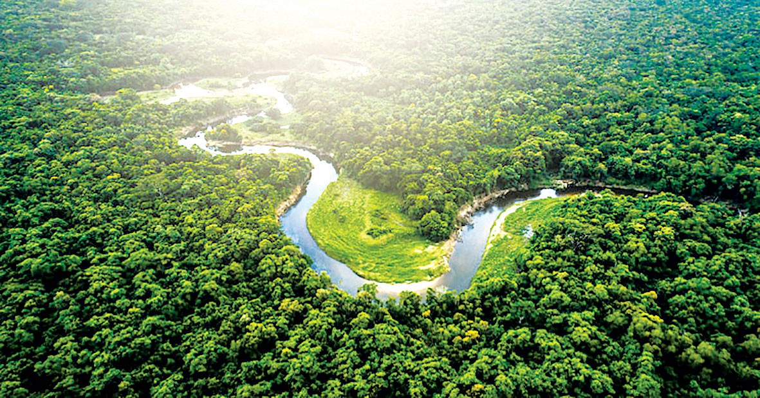
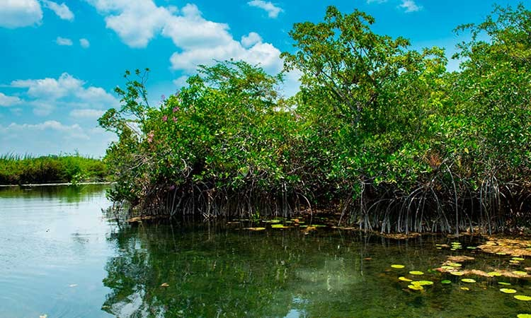
Rừng nhiệt đới và rừng ngập mặn chiếm diện tích lớn nhất.

Slide 11
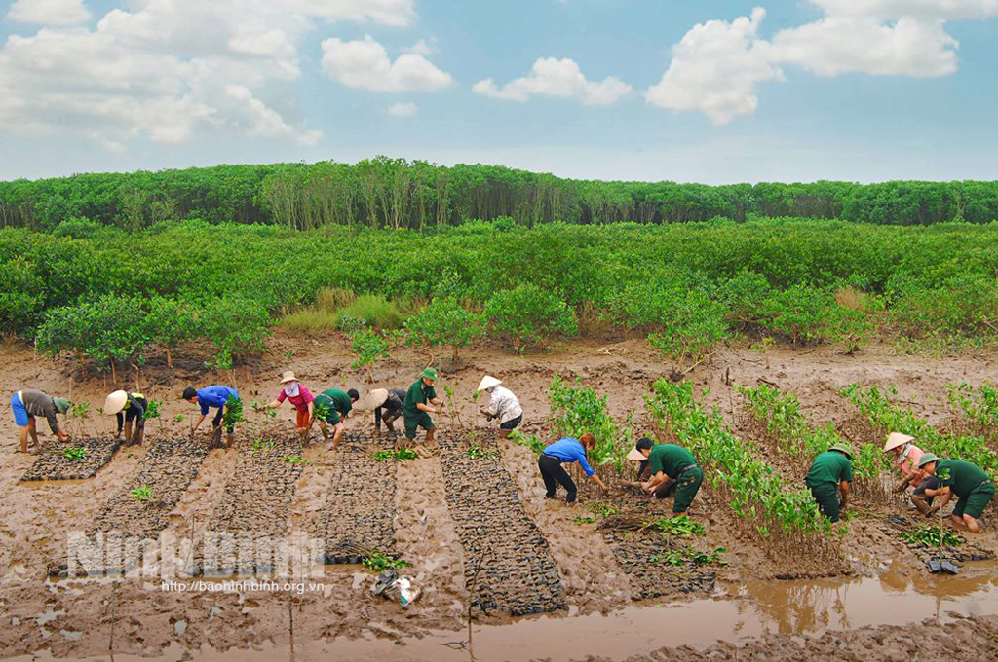
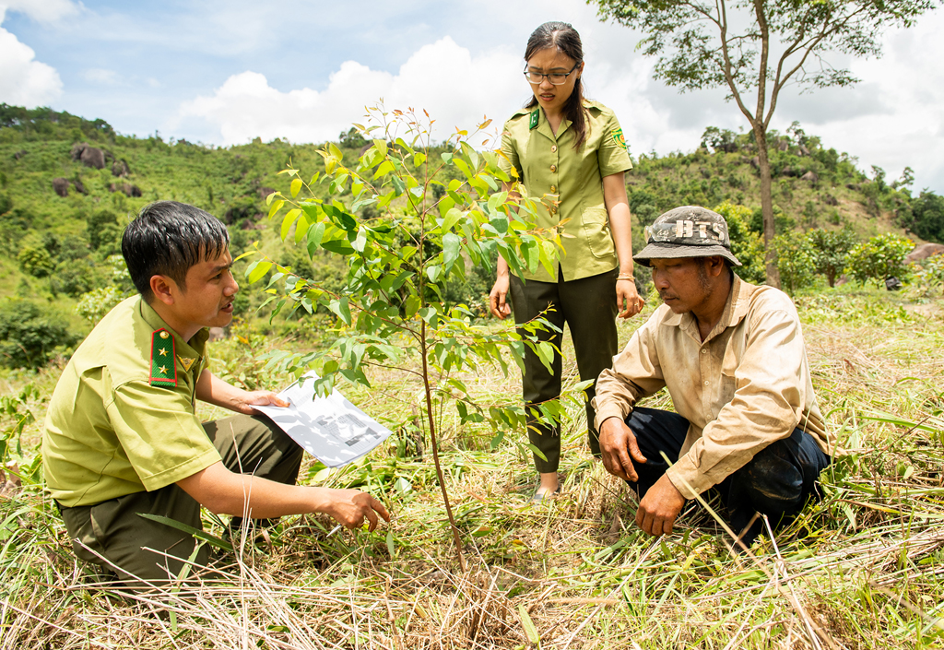
Diện tích rừng tăng lên do có nhiều rừng trồng mới.

Slide 12
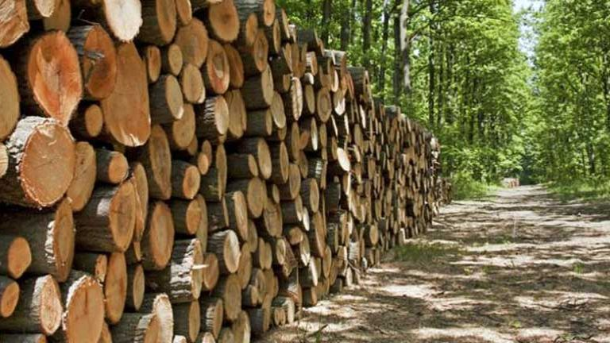
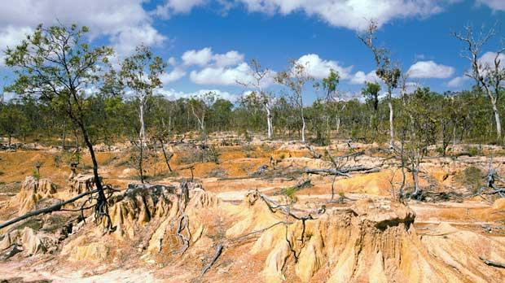
Rừng có vai trò quan trọng đối với đời sống và sản xuất: cung cấp gỗ và nhiều sản vật từ rừng; hạn chế xói mòn đất, lũ lụt....

Slide 13


